Slide 1
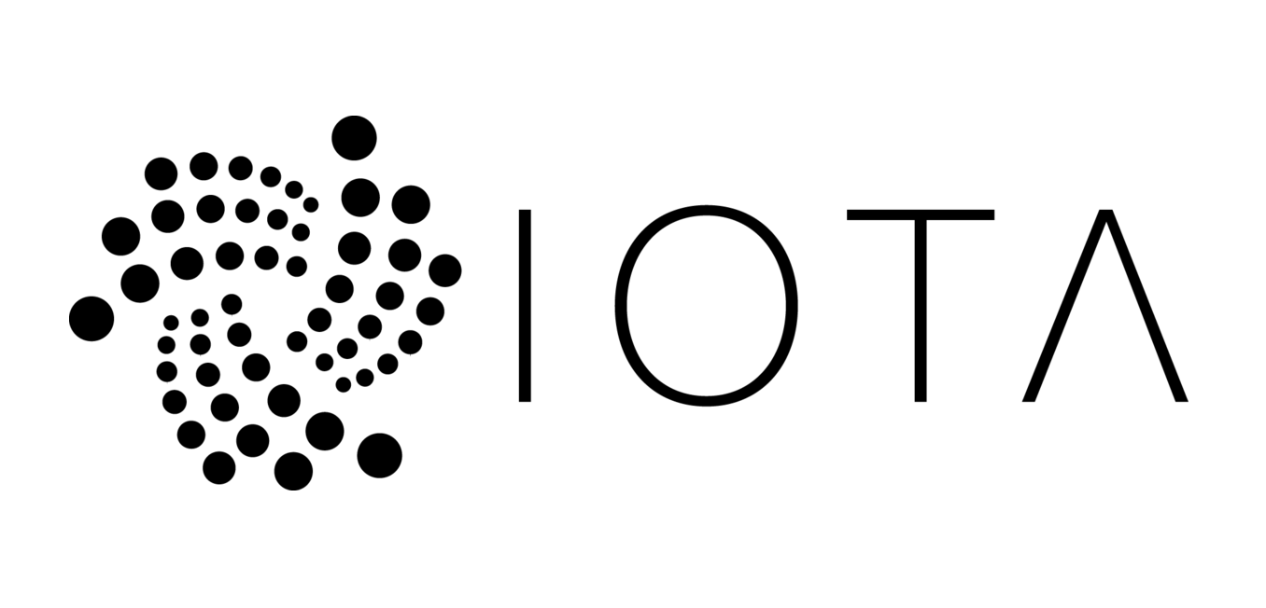
BETEND Baptiste
JAN Léo

Slide 2
Qu’est ce que c’est ?
Internet of Things Application
Fondé en 2015 par David Sønstebø, Sergey Ivancheglo, Dominik Schiener, et Sergueï Popov.
Transactions machine-to-machine
Crypto monnaie
Infrastructure décentralisé
Conception ternaire
Notes:
Baptiste

Slide 3
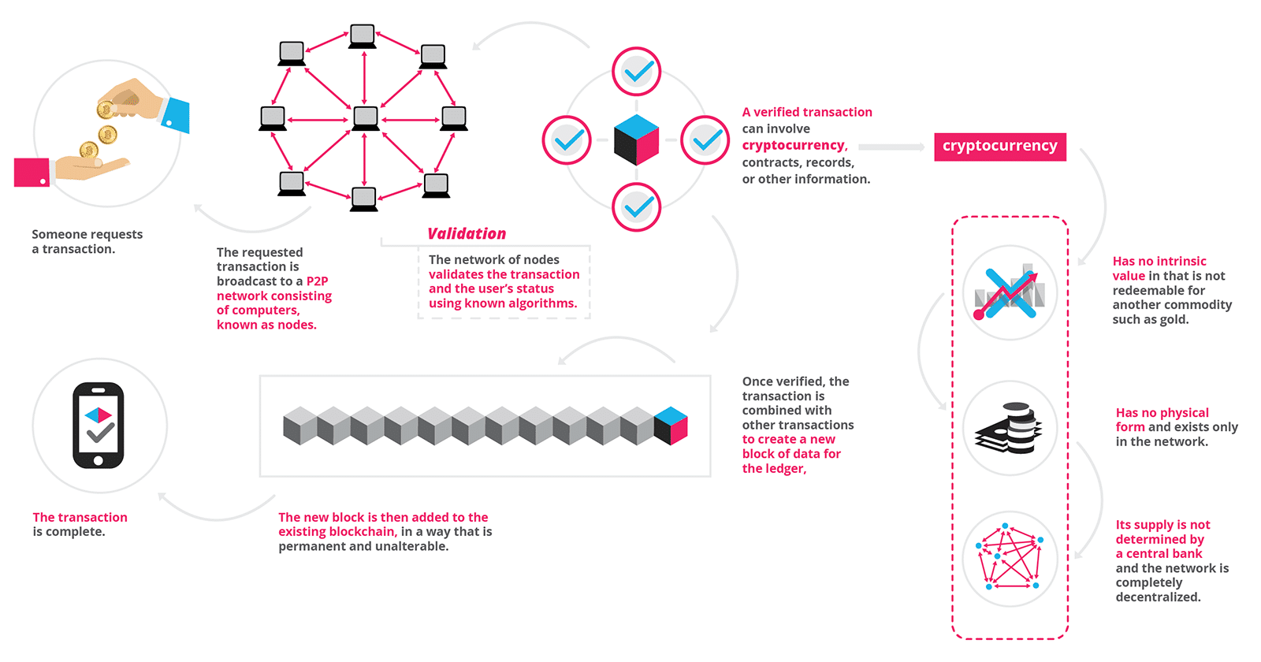
La Blockchain ?
Notes:
Léo

Slide 4
Le Tangle
Notes:
Baptiste

Slide 5
La monnaie
Crypto monnaie utilisée dans le domaine de l’IoT
Système informatique trinaire
Basée sur le Tangle
Pas de mineurs
Scalable
Rapide
Notes:
Léo
Scalable : cout de vérification faible, besoin que d’une fraction du réseau tangle pour vérifier 2 transactions, pas besoin de le stocker entierement (Blockchain pese plusieurs 100aine de gigas)
Rapide : plus il y a d’utilisateurs, plus les transactions sont vérifiées rapidement

Slide 6
Pourquoi choisir IOTA ?
Sécurisé
Gratuit
Faible besoin en ressource
Évolutif
Notes:
Baptiste

Slide 7
Les limites ?
Le Coordinateur
Failles de sécurités
Limité à l’IoT
Notes:
Léo

Slide 8
Sécurité
Quantum immune
Plus sécurisé que la blockchain a grande échelle (attaque des 51%)
Faille structurel avec Curl
Notes:
Baptiste

Slide 9
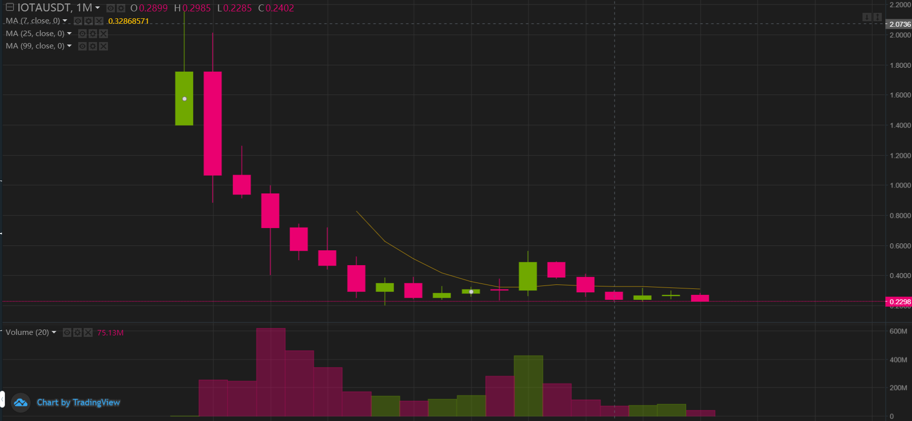
Est-ce viable ?
Notes:
Léo
Oui : IoT en pleine croissance : 20 milliards d’objets connecté, et micro transactions tres courantes. IOTA est une alternative au Bitcoin viable dans ce domaine

Slide 10
Démo

